Slide 1
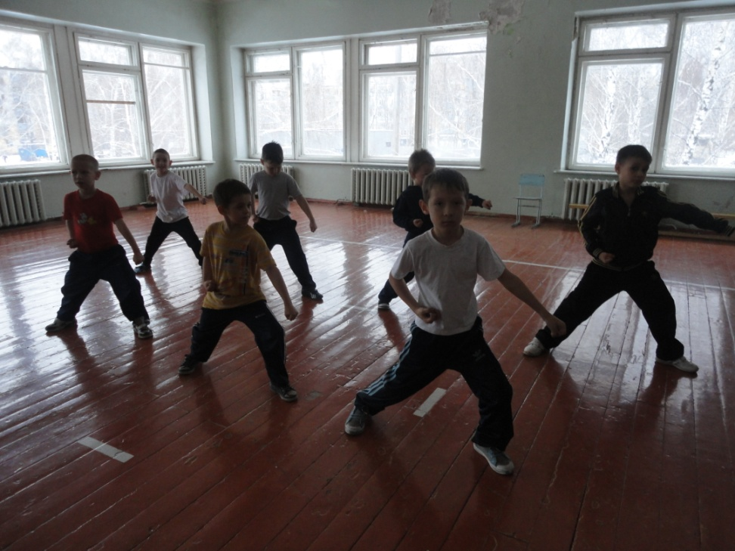
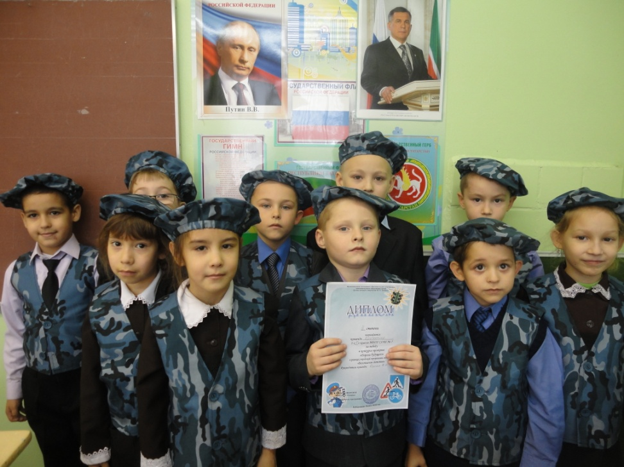
Стимулирование и мотивация в учебной и внеучебной деятельности первоклассников
Составила: учитель начальных классов Кукина В.И.
МБОУ СОШ № 7 г. Набережные Челны

Slide 2
Мотивация (от лат. «двигать»)- общее название для процессов, методов, средств побуждения учеников к активной познавательной деятельности.
Мотивация, как процесс изменения состояний и отношений личности основывается на мотивах, под которыми понимаются конкретные побуждения, причины, заставляющие ученика учиться, действовать, совершать поступки. В роли мотивов выступают во взаимосвязи потребности и интересы, стремления и эмоции, установки и идеалы.
Мотивы подразделяются на:
- широкие социальные мотивы (долг, ответственность);
- узкие социальные мотивы (стремление занять определённую должность в будущем, получить признание окружающих, получать вознаграждение за свой труд);
- мотивы социального сотрудничества (утверждение своей роли и позиции в классе);
- широкие познавательные мотивы, которые проявляются как удовлетворение от самого процесса учения и его результатов;
- учебно–познавательные мотивы (ориентация на способы добывания знаний, усвоение конкретных учебных предметов);
- мотивы самообразования (ориентация на приобретение дополнительных знаний).

Slide 3
Отношение школьников к учению учителя обычно характеризуют активностью.
Активность определяет степень (интенсивность, прочность) «соприкосновения» ученика с предметом его деятельности.
В структуре активности выделяются следующие компоненты:
- готовность выполнять учебные задания;
- стремление к самостоятельной деятельности;
- сознательность выполнения заданий;
- систематичность обучения;
- стремление повысить свой личный уровень и др.
Среди многообразия путей и средств, выработанных практикой для формирования устойчивых познавательных интересов в своей работе я использую:
- связь практического применения знаний с жизнью (походы, экскурсии, опыты);
- взаимообучение (в парах, микрогруппах);
- тестирование знаний, умений (тесты, олимпиады, конкурсы, соревнование);
- создание ситуации успеха (на уроке и во внеурочной деятельности);
- создание положительного микроклимата в классе; доверие к ученику;
- проблемное обучение, использование новых нетрадиционных форм обучения.
- информационные средства обучения (дистанционные олимпиады, конкурсы, викторины; создание презентаций и проектов; составление портфолио ученика).

Slide 4
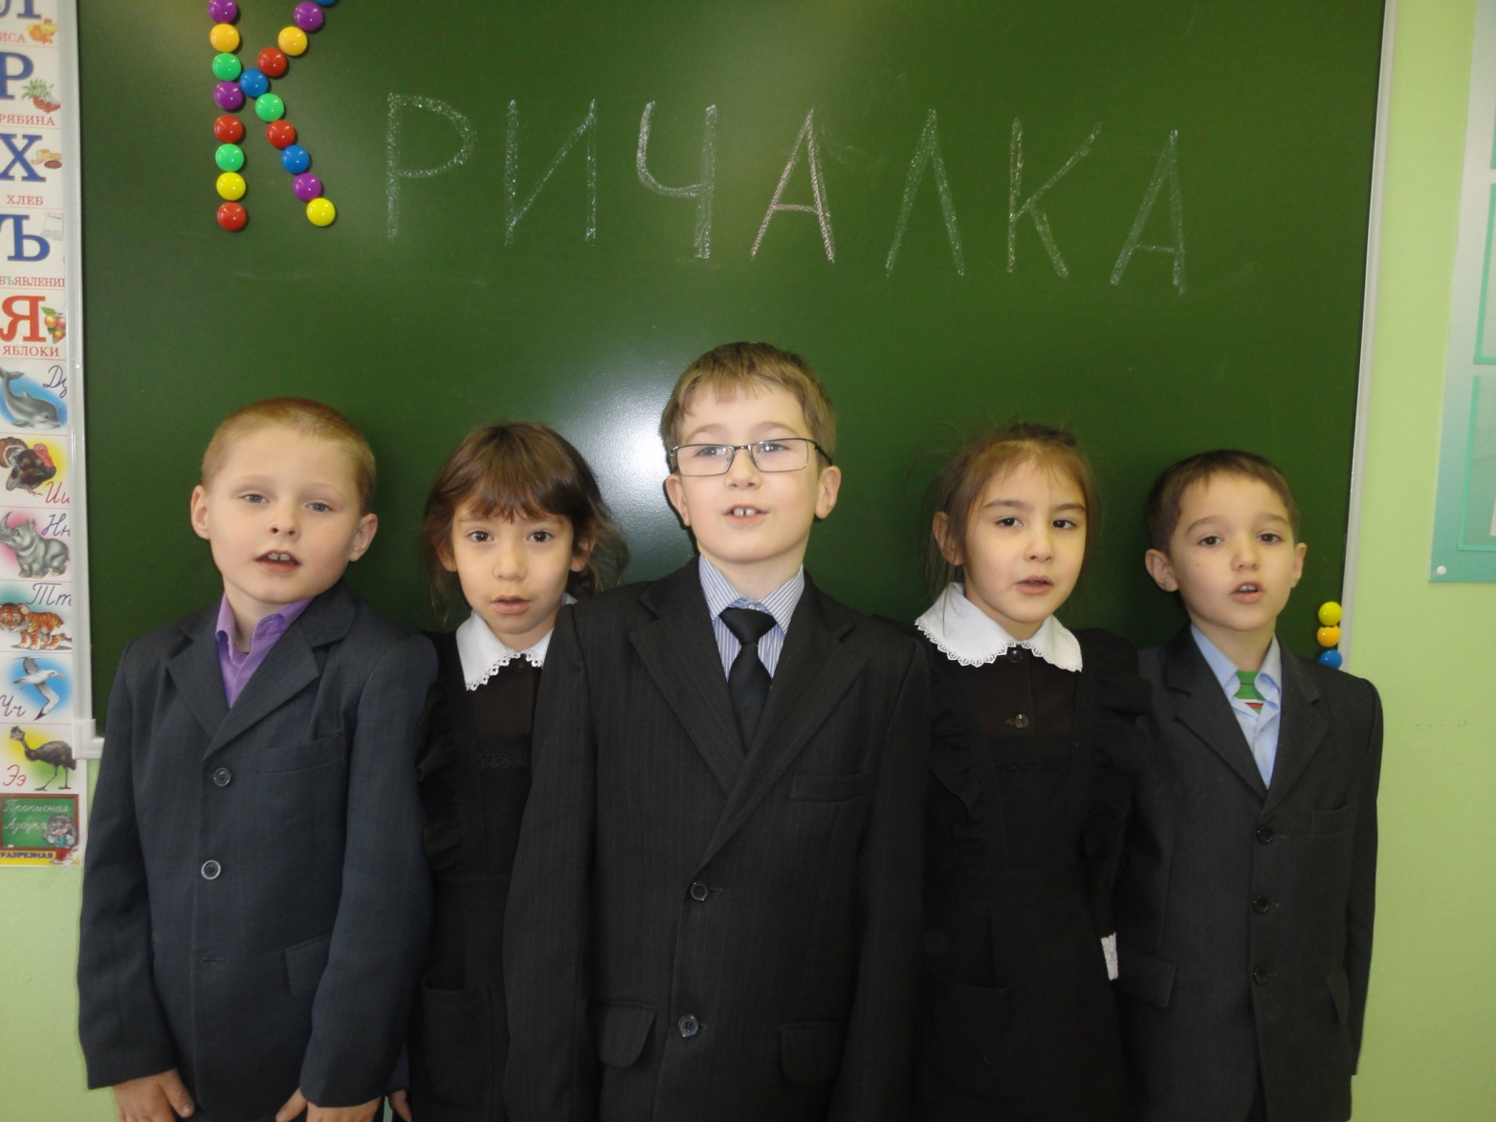
Участники городского конкурса кричалок «Вместе мы – сила» по ПДД

Slide 5

Спортивная секция по каратэ

Slide 6
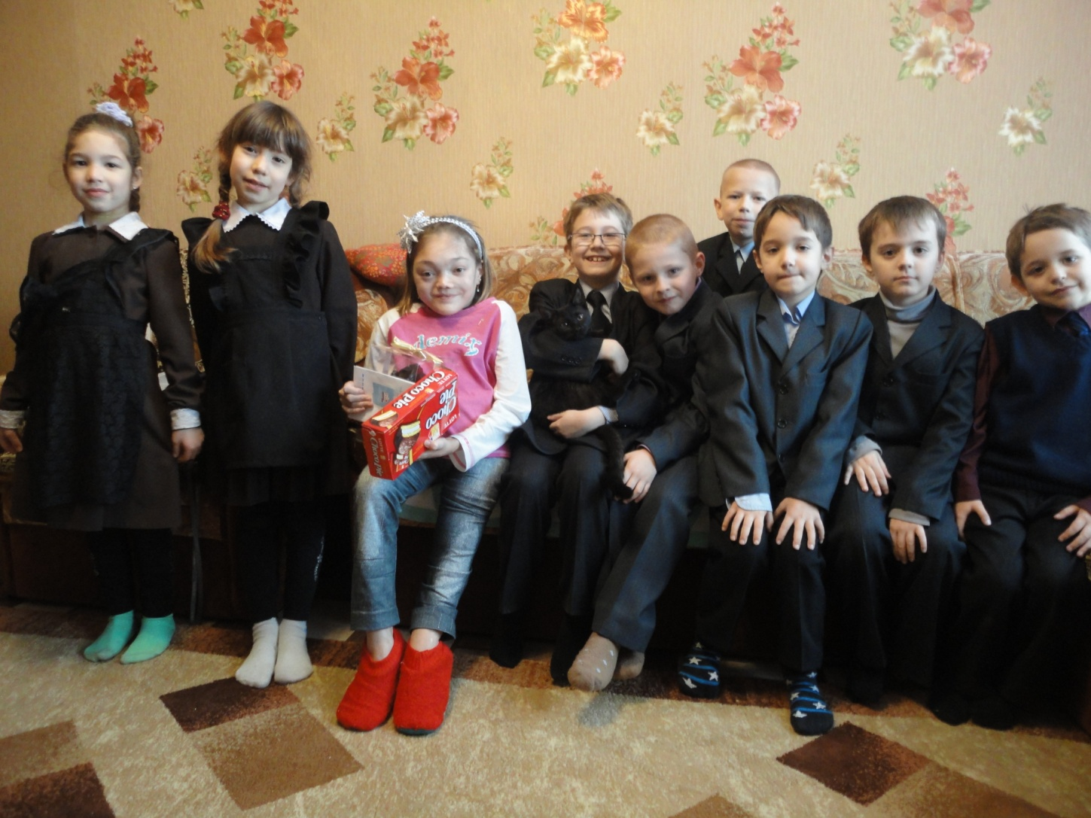
Участники акции «Сделай добро ближнему»

Slide 7
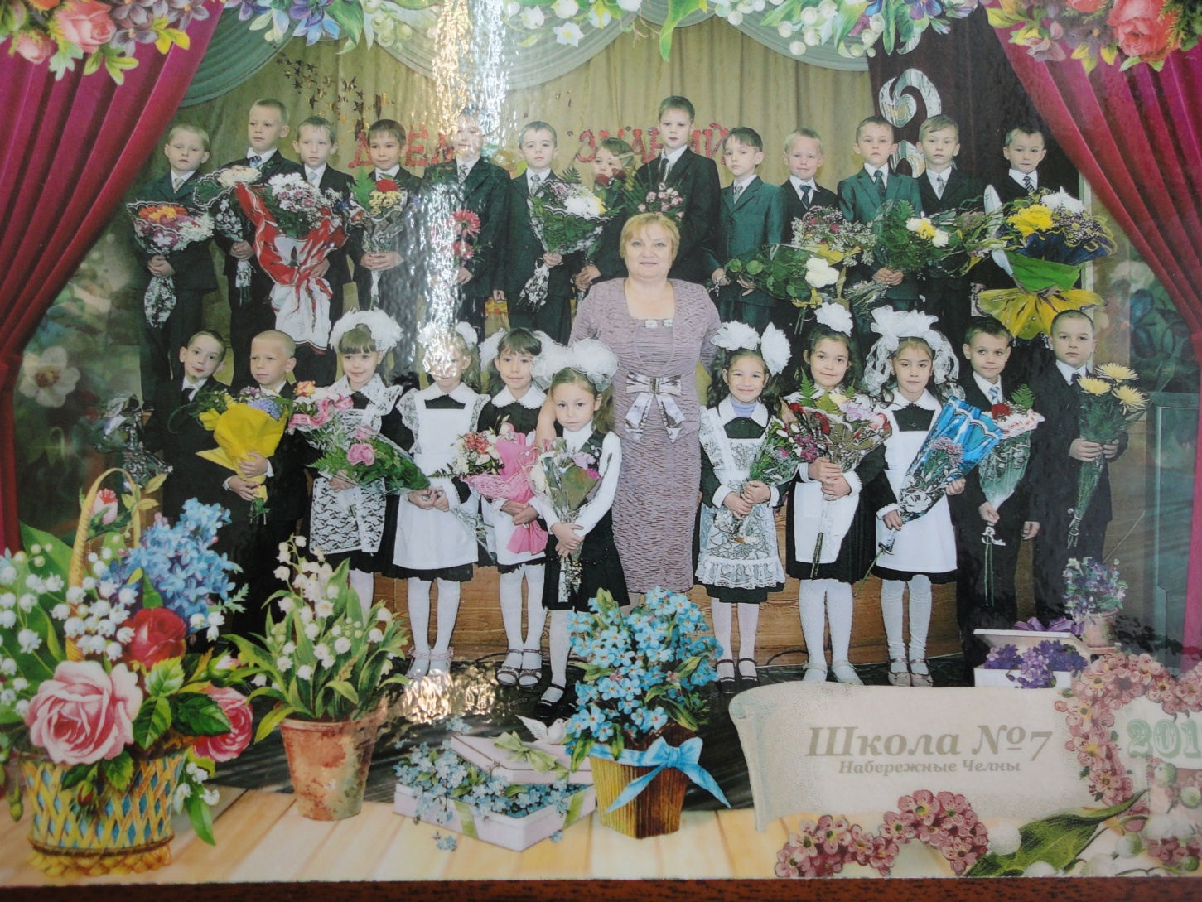
МБОУ «СОШ№7» 1 Б класс
2012/2013

